Slide 1


TOÁN 4
CÁC SỐ CÓ 6 CHỮ SỐ
HÀNG VÀ LỚP

Slide 2
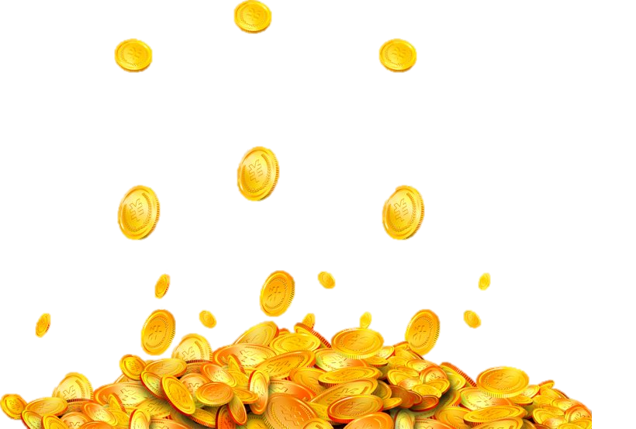





ALIPANDA
TRUY TÌM KHO BÁU

Slide 3




HẦM 1
KHỞI ĐỘNG

Slide 4



Đọc số: 312 735
A. Ba trăm mười hai nghìn bảy trăm ba mươi lăm
B. Ba trăm mười hai nghìn bảy trăm ba mươi năm
C. Ba trăm mười hai chục nghìn bảy trăm ba mươi lăm
C. Ba mười hai nghìn bảy trăm ba mươi lăm

Slide 5

Viết số: Chín trăm chín mươi nghìn chín trăm chín mươi mốt
A. 99 991
B. 990 991
C. 999 991
D. 909 991

Slide 6

GHI NHỚ
Hàng đơn vị, hàng chục, hàng trăm tạo thành lớp đơn vị;
Hàng nghìn, hàng chục nghìn, hàng trăm nghìn tạo thành lớp nghìn.

Slide 7





Vừng ơi mở ra
Thu thập 2 viên kim cương

Slide 8
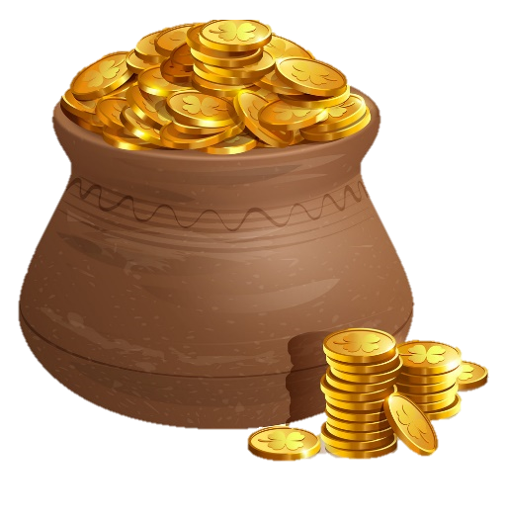

HẦM 2
LUYỆN TẬP

Slide 9
Bài 1: Tìm các số còn thiếu rồi đọc các số.
a) 699 991; 699 992; 699 993; .?.; .?.; 699 996.
b) 700 007; 700 008; 700 009; .?.; .?.; 700 012.

Slide 10
Bài 1: Tìm các số còn thiếu rồi đọc các số.
a) 699 991; 699 992; 699 993; .?.; .?.; 699 996.
+1
a) 699 991; 699 992; 699 993; 699 994; 699 995; 699 996.
Sáu trăm chín mươi chín nghìn chín trăm chín mươi sáu.
Sáu trăm chín mươi chín nghìn chín trăm chín mươi ba.
Sáu trăm chín mươi chín nghìn chín trăm chín mươi mốt.
Sáu trăm chín mươi chín nghìn chín trăm chín mươi tư.
Sáu trăm chín mươi chín nghìn chín trăm chín mươi lăm.
Sáu trăm chín mươi chín nghìn chín trăm chín mươi hai.

Slide 11
Bài 1: Tìm các số còn thiếu rồi đọc các số.
b) 700 007; 700 008; 700 009; .?.; .?.; 700 012.
+1
Bảy trăm nghìn không trăm mười
Bảy trăm nghìn không trăm linh bảy
Bảy trăm nghìn không trăm mười hai
Bảy trăm nghìn không trăm mười một
b) 700 007; 700 008; 700 009; 700 010; 700 011; 700 012.
Bảy trăm nghìn không trăm linh tám
Bảy trăm nghìn không trăm linh chín

Slide 12




Vừng ơi mở ra
Thu thập 1 hũ vàng

Slide 13





HẦM 3

Slide 14
Bài 2: Viết số, biết số đó gồm:
a) 7 trăm nghìn, 5 nghìn và 3 đơn vị.
b) 5 trăm nghìn, 6 trăm và 2 đơn vị.
c) 3 chục nghìn, 4 nghìn và 6 chục.
d) 2 trăm nghìn và 5 đơn vị.

Slide 15

a) 7 trăm nghìn, 5 nghìn và 3 đơn vị.
A. 700 503
B. 705 003
C. 750 003
D. 75 003

Slide 16

b) 5 trăm nghìn, 6 trăm và 2 đơn vị.
A. 500 620
B. 506 002
C. 500 602
D. 560 002

Slide 17

c) 3 chục nghìn, 4 nghìn và 6 chục.
A. 346 000
B. 340 060
C. 36 400
D. 34 060

Slide 18

d) 2 trăm nghìn và 5 đơn vị.
A. 200 005
B. 250 000
D. 205 000
C. 200 050

Slide 19
Bài 2: Viết số, biết số đó gồm:
a) 7 trăm nghìn, 5 nghìn và 3 đơn vị : 705 003
b) 5 trăm nghìn, 6 trăm và 2 đơn vị: 500 602
c) 3 chục nghìn, 4 nghìn và 6 chục: 34 060
d) 2 trăm nghìn và 5 đơn vị: 200 005

Slide 20

Vừng ơi mở ra
Thu thập 4 túi tiền

Slide 21





HẦM 4

Slide 22
BÀI 3: Số?
Mẫu: Lớp nghìn của số 401 950 gồm các chữ số: 4; 0; 1.
a) Lớp nghìn của số 786 400 gồm các chữ số: .?.; .?.; .?.
b) Lớp đơn vị của số 45 830 gồm các chữ số: .?.; .?.; .?.
c) Lớp nghìn của số 64 019 gồm các chữ số: .?.; .?.
d) Lớp đơn vị của số 8 173 gồm các chữ số: .?.; .?.; .?.

Slide 23
BÀI 3: Số?
Mẫu: Lớp nghìn của số 401 950 gồm các chữ số: 4; 0; 1.
a) Lớp nghìn của số 786 400 gồm các chữ số: .?.; .?.; .?.
Lớp nghìn của số 786 400 gồm các chữ số 7 ; 8 ; 6

Slide 24
BÀI 3: Số?
Mẫu: Lớp nghìn của số 401 950 gồm các chữ số: 4; 0; 1.
b) Lớp đơn vị của số 45 830 gồm các chữ số: .?.; .?.; .?.
Lớp đơn vị của số 45 830 gồm các chữ số
8 ; 3 ; 0

Slide 25
BÀI 3: Số?
Mẫu: Lớp nghìn của số 401 950 gồm các chữ số: 4; 0; 1.
c) Lớp nghìn của số 64 019 gồm các chữ số: .?.; .?.
Lớp nghìn của số 64 019 gồm các chữ số
0 ; 6 ; 4

Slide 26
BÀI 3: Số?
Mẫu: Lớp nghìn của số 401 950 gồm các chữ số: 4; 0; 1.
d) Lớp đơn vị của số 8 173 gồm các chữ số: .?.; .?.; .?.
Lớp đơn vị của số 8 173 gồm các chữ số
1 ; 7 ; 3

Slide 27
Vừng ơi mở ra

Slide 28



GO HOME

Slide 29


DẶN DÒ

Slide 30
GOOD BYE

